Slide 1


Rapport de Projet de Fin de Module : PHP HTML &MYSQL
Système Intelligent de Gestion de Stock avec Analyse IA
Réaliser par :
Doha DENNAYE
Encadré par:
Pr. AyoubABDELLAOUI
Année Universitaire :2025/2026

Slide 2
Remerciements
Avant tout, nous remercions Dieu, source de force et de patience, qui nous a soutenus tout au long de ces mois d’études et nous a permis de mener à bien ce projet académique.
Nous souhaitons exprimer nos remerciements les plus sincères à toutes les personnes qui ont contribué, de près ou de loin, à la réussite de ce projet et de cette formation
enrichissante.
Nos premiers remerciements s’adressent au corps professoral et administratif de L'École Nationale Supérieure d'Arts et Métiers. Leur enseignement de qualité et leur dévouement constant pour offrir
une formation actualisée sont des piliers essentiels à notre réussite.
Nous adressons une gratitude particulière à M. Ayoub ABDELLAOUI, notre encadrant, pour son soutien inestimable, ses conseils avisés et son accompagnement tout au long de ce projet. Ses précieuses recommandations ont été déterminantes dans l’aboutissement de ce
travail.
Enfin, nos pensées reconnaissantes vont à nos parents pour leur amour, leur soutien moral et financier, ainsi que leur patience inébranlable. Leur présence constante a été une source de motivation et de sérénité.
En somme, nous remercions chaleureusement tous ceux qui ont contribué, directement ou indirectement, à la réalisation de ce projet et à cette étape importante de notre parcours.

Slide 3
Dédicace
À mes parents,
Vous êtes ma boussole, mon soutien indéfectible et mon refuge. Votre amour, vos conseils, vos sacrifices et votre soutien moral et financier m'ont permis de poursuivre mes études dans
des conditions optimales. Aucune dédicace ne pourrait refléter l’étendue de ma reconnaissance et de mon amour pour vous. Que Dieu vous accorde une longue vie et vous
comble de bénédictions.
À mes frères et sœurs,
Votre soutien, vos encouragements et votre bienveillance ont été une source constante de motivation. Je vous dédie ce projet avec toute mon affection et ma gratitude.
À toute ma famille,
Pour votre présence et vos encouragements, pour avoir créé un environnement chaleureux et propice à la réussite de ce projet. Votre générosité et votre joie de vivre ont grandement facilité mon travail.
À mes ami(e)s,
À ceux qui m'ont soutenu, encouragé et accompagné dans cette aventure. Merci pour votre amitié précieuse et votre confiance indéfectible.
À mes encadrants,
Pour votre disponibilité, vos conseils pertinents et votre accompagnement tout au long de ce projet. Votre soutien a été une véritable source d’inspiration et de motivation.
Ce projet est dédié à tous ceux qui, par leur amour, leur amitié et leur soutien, ont contribué à ma réussite.

Slide 4
Table de matières
Chapitre 1 : Cahier des charges .................................................................................................. 1
Présentation du Projet ......................................................................................................... 1
Contexte ................................................................................................................................. 1
Objectifs ............................................................................................................................. 1
Les fonctionnalités principales incluent : ............................................................................... 1
Description de l'Existant..................................................................................................... 1
Critères d'Acceptabilité .......................................................................................................... 1
Expression des Besoins ...................................................................................................... 2
Besoins Fonctionnels .............................................................................................................. 2
Besoins Non Fonctionnels ...................................................................................................... 2
Contraintes ......................................................................................................................... 2
Coûts ....................................................................................................................................... 2
Contraintes Techniques .......................................................................................................... 3
Déroulement du Projet ....................................................................................................... 3
Planification ........................................................................................................................... 3
Documentation ....................................................................................................................... 3
Technologies Utilisées ........................................................................................................ 4
Front-end : .............................................................................................................................. 4
Back-end : .............................................................................................................................. 4
Base de Données : .................................................................................................................. 4
Outils Supplémentaires : ........................................................................................................ 4
Chapitre 2 : Conception et les outils utilisés .............................................................................. 5
Les diagrammes UML ........................................................................................................ 5
Diagramme de Classe ............................................................................................................. 5 Diagramme de Cas d’Utilisation (Use Case) ......................................................................... 6 Diagramme d’Activité ............................................................................................................ 7
Diagrammes de Séquence ...................................................................................................... 8,9
Les Outils Utilisés ............................................................................................................ 10
Chapitre 3 : Développement Backend ...................................................................................... 11
Introduction ...................................................................................................................... 11
Initialisation du Projet ...................................................................................................... 11
Création du projet avec PHP .............................................................................. 11

Slide 5
Architecture Backend ....................................................................................................... 12
Structure du Projet ....................................................................................................... 12
Gestion des Fonctionnalités Backend ............................................................................. 13
Connexion à la Base de Données ..................................................................................... 13
Technologie Utilisée ............................................................................................................. 13
Intégration de l’Analyse Intelligente ........................................................................................... 13
Conclusion ........................................................................................................................ 13
Chapitre 5 : Gestion des Tests et Suivi de Projet ..................................................................... 14
1. Introduction ...................................................................................................................... 14

Slide 6
Gestion de Code Source avec GitHub .............................................................................. 14
Structure des Branches ......................................................................................................... 14
Processus de Développement ............................................................................................…14
Exemples de Dépôt ............................................................................................................... 14
Intégration GitHub ............................................................................................................... 15
Gestion des Tâches avec Trello ........................................................................................ 15
Structure du Tableau Trello .................................................................................................. 15
Collaboration avec Trello ..................................................................................................... 15
Exemple de Tâches ............................................................................................................... 15
Tests Unitaires et Débogage ..................................................................................................... 15
Tests Backend ....................................................................................................................... 16
Débogage .............................................................................................................................. 16 Chapitre 6 : Documentation du Projet ...................................................................................... 16
Introduction ...................................................................................................................... 16
Objectif du Projet ............................................................................................................. 16
Prérequis ........................................................................................................................... 16
Environnement : ................................................................................................................... 16
Outils : .................................................................................................................................. 16
Structure du Projet ............................................................................................................17
Backend : .............................................................................................................................. 17
Frontend : ............................................................................................................................. 17
Installation et Configuration .............................................................................................17
Backend ................................................................................................................................ 17
Frontend ............................................................................................................................... 17
Conclusion ........................................................................................................................ 17
Conclusion Générale ................................................................................................................ 18

Slide 7
Chapitre 1 : Cahier des charges
Présentation du Projet
Contexte
La gestion du stock est un élément stratégique pour toute entreprise commerciale, notamment dans
le domaine du matériel informatique et électronique. Une mauvaise gestion peut entraînerdes ruptures de stock, des pertes financières et une insatisfaction des clients.
Le projet GStock vise à concevoir une application web intelligente permettant de gérer efficacement les articles, les clients, les fournisseurs, les commandes et les ventes, tout en intégrant un
module d’analyse intelligent basé sur l’IA.
Objectifs
L'objectif principal est de développer une application robuste et évolutive, offrant une interface intuitive et des fonctionnalités adaptées à l’utilisateur.
Les fonctionnalités principales incluent :
  Gestion des articles : Ajout, modification, suppression, et leurs quantités en stock.
  Gestion des clients et fournisseurs : Ajout, mise à jour, suppression des client.
  Recommandations : Fournir des recommandations intelligentes via un assistant IA.
  Surveillance : Suivi de l’état du stock en temps réel et détection des risques de rupture.
  Profil utilisateur : Enregistrer les commandes et les ventes.
Description de l'Existant
Avant ce projet, la gestion était souvent réalisée de manière manuelle ou avec des outils basiques (Excel), ce qui rend difficile l’analyse, la prévision et la prise de décision rapide.
Critères d'Acceptabilité
  Simple à utiliser : Interface utilisateur intuitive pour tous les rôles.
  Robuste : Gestion des données sécurisée et fiable.
  Évolutive : Conception permettant l'ajout futur de nouvelles fonctionnalités.
  Compatible : Accessible sur les principaux navigateurs modernes et appareils.

Slide 8
Expression des Besoins
Besoins Fonctionnels
  ADMIN :
    Gestion des articles (création, mise à jour, suppression).
    Gestion des clients (ajout, suivi, suppression).
    Gestion des fournisseurs (ajout, mise à jour, suppression).
    Transformation automatique d’une commande en vente si le stock est suffisant
    Gestion des ventes.
    Analyse intelligente du stock.
    Alertes de rupture.
•
EMPLOYE :
o
Valider une vente et mise a jour du stock.
o
Consulter le stock ,les alertes de rupture, et les analyses IA .
Enregistrer une commande.
Besoins Non Fonctionnels
Performance : Réponses rapides aux requêtes même avec un grand volume de données.
Accessibilité : Fonctionnement fluide sur desktop, mobile et tablette.
Sécurité : Authentification et la gestion des autorisations.
Scalabilité : Capacité d’ajouter de nouvelles fonctionnalités et de gérer plus d’utilisateurs à l’avenir.
Contraintes
Coûts
Le projet sera développé avec des outils gratuits :
  Languages : HTML ,JavaScript, PHP.
  Base de données : MySQL.

Slide 9
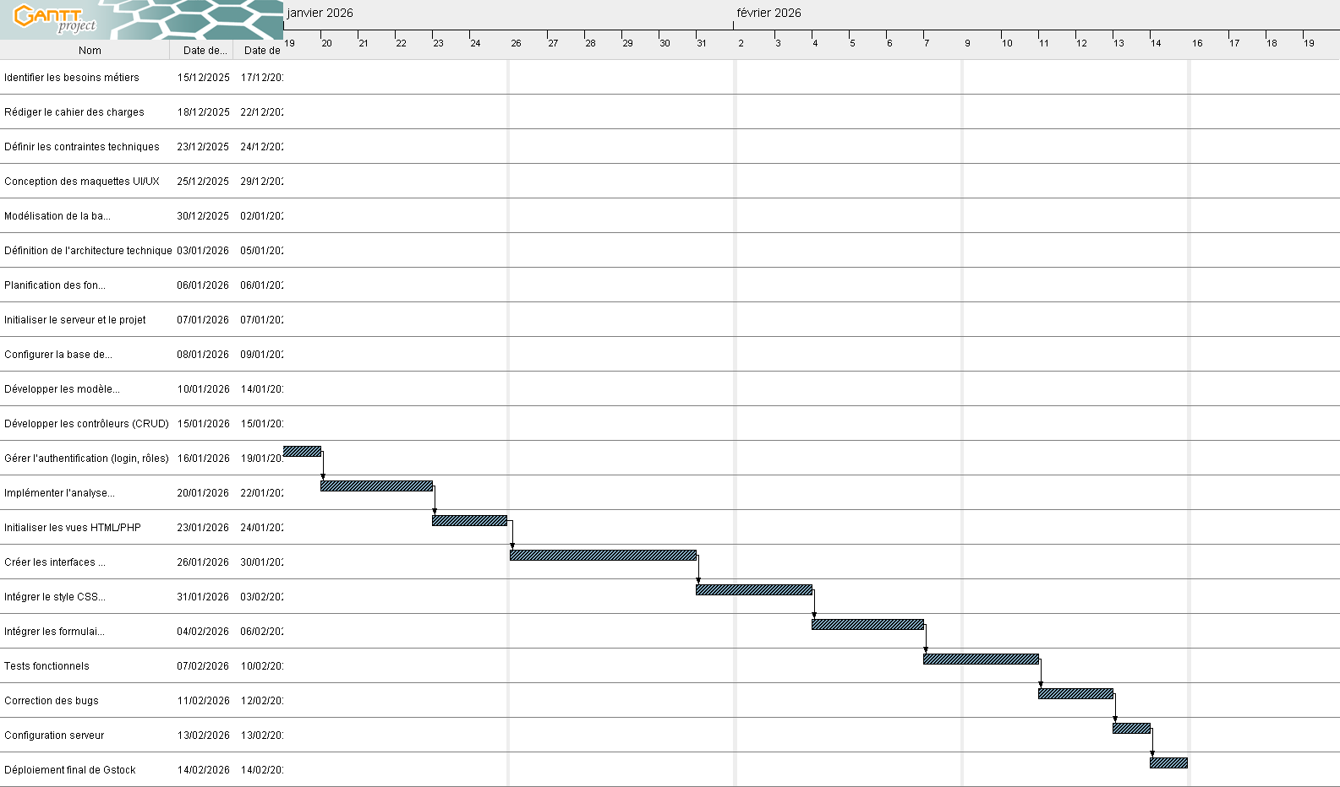
Contraintes Techniques
Front-end : HTML avec javaScript et CSS.
Back-end : PHP Sessions pour l’authentification, PDO pour l’accès sécurisé à la base de données
Base de Données : MySQL pour la persistance.
Outils supplémentaires : un module d’analyse intelligente heuristique développé en PHP.
6. Déroulement du Projet
Planification
Le projet suivra une planification agile avec des livrables hebdomadaires.
Planification de Projet dans GANTT Project
Documentation
Un document README.md inclura :
Instructions d’installation et d’utilisation.
Dépendances utilisées.
Exemples de cas d’utilisation et scénarios de tests.

Slide 10
Technologies Utilisées
Front-end :
  HTML : pour une interface utilisateur moderne et dynamique.
  CSS : pour les composants stylisés et réactifs.
Back-end :
  PHP : pour la logique métier.
Base de Données :
  MySQL : pour une gestion robuste des données.

Slide 11
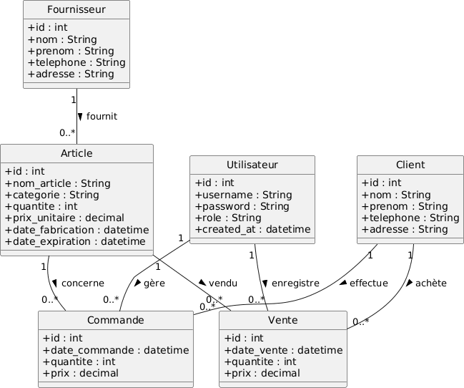
Chapitre 2 : Conception et les outils utilisés
1. Les diagrammes UML
Diagramme de Classe
Le diagramme de classe modélise la structure interne du système en mettant en évidence les entités principales et leurs relations, comme les utilisateurs, les fournisseurs, les articles, les clients, les commandes et les ventes. Il montre également les attributs associés à chaque entité.
Diagramme de Classe

Slide 12
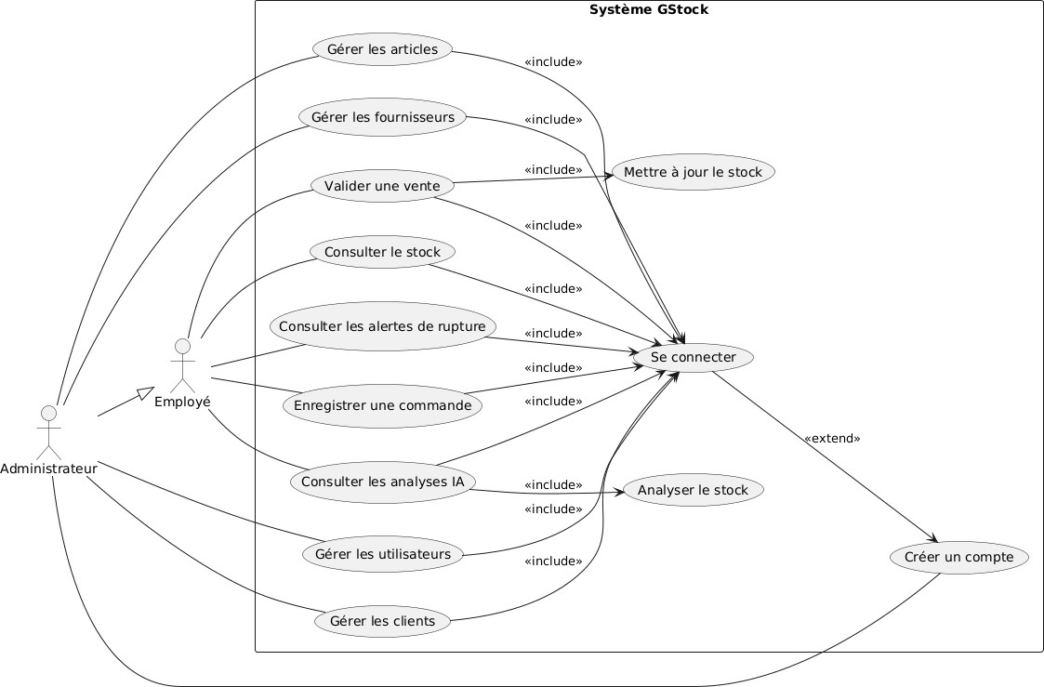
Diagramme de Cas d’Utilisation (Use Case)
Ce diagramme identifie les principales fonctionnalités accessibles aux différents utilisateurs (Admin, Employe) et illustre leurs interactions avec le système.
Diagramme de Cas d’Utilisation

Slide 13
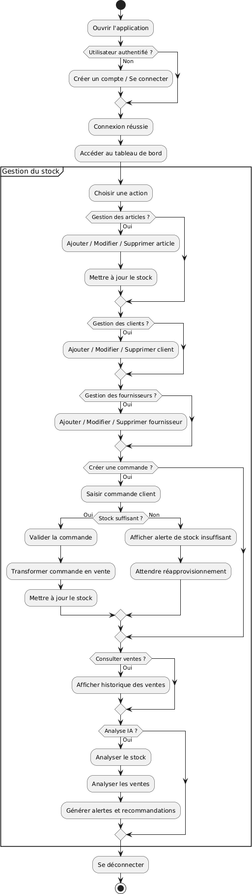
Diagramme d’Activité
Le diagramme d’activité décrit les processus métiers et les flux de travail, comme la
Gestion des articles, le traitement des commandes, la consultation des ventes et l’analyse AI .
Diagramme d’Activité de Gestion de stock
7

Slide 14
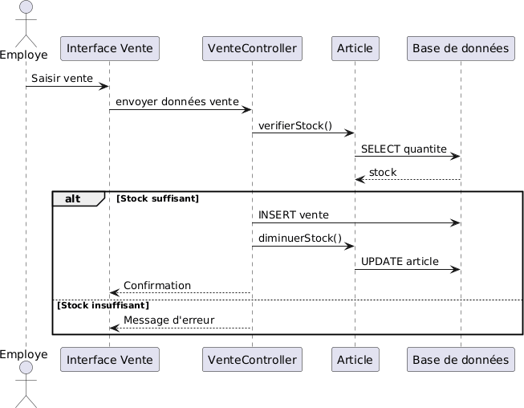
Diagrammes de Séquence
Admin - Gestion des ventes
Ce diagramme montre les interactions entre l'Admin et le système pour ajouter, modifier ou supprimer des ventes.
Diagrammes de Séquence (Employe - vente)

Slide 15
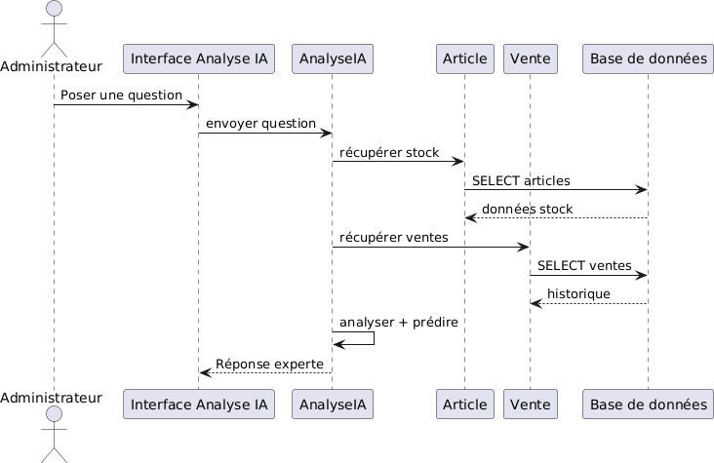
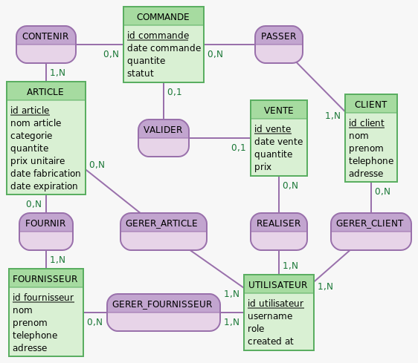
Admin – Analyse AI .
Ce diagramme montre comment un administrateur traite une requête, depuis l'attribution jusqu'à la finalisation.
Diagrammes de Séquence (Admin – Analyse AI )
Modèle Conceptuel de Données (MCD)
Le MCD décrit les entités principales, leurs attributs, et leurs relations dans le système, offrant une vue globale de la structure des données.
Modèle Conceptuel de Données (MCD)

Slide 16




2. Les Outils Utilisés
Outil/Bibliothèque | Usage/Description
PHP natif | Langage principal côté serveur.
PHP MVC | Utilisé pour développer la logique métier, les controleurs, les modèles et les services de L’application.
Authentification PHP | Gestion de l'autorisation pour sécuriser les endpoints de l'API.
PDO | Framework ORM (Object Relational Mapping) utilisé pour gérer les entités et les interactions avec la base de données via JPA.
MySQL | Base de données relationnelle pour stocker les données (articles, clients, ventes, etc.).
Sessions PHP | Utilisée pour gérer l’authentification, les rôles (administrateur, employé) et la sécurité des accès.
Git | Système de gestion de versions utilisé pour suivre les modifications du code et collaborer avec d'autres développeurs.
GitHub | Plateforme d'hébergement pour stocker le code source, gérer les versions et collaborer sur le projet.

Slide 17
Chapitre 3 : Développement Backend
Introduction
Le backend de l’application GStock constitue le cœur logique du système.Il est responsable de la gestion des données, de la communication avec la base de données, de la sécurité des accès et du traitement des
règles métiers. Ce chapitre présente les aspects techniques du backend, notamment l’architecture adoptée, la configuration du projet, les technologies utilisées ainsi que leur intégration dans l’application.
Initialisation du Projet
Création du projet avec PHP
Le projet a été initialisé manuellement en mettant en place une structure claire de dossiers afin de séparer la logique métier, l’interface utilisateur et l’accès aux données.
•
Technologies utilisées :
Langage : PHP 8
Base de données : MySQL
Serveur local : Apache(via XAMPP)
Accès aux données : PDO (PHP Data Objects)
Gestion des sessions : PHP Sessions

Slide 18
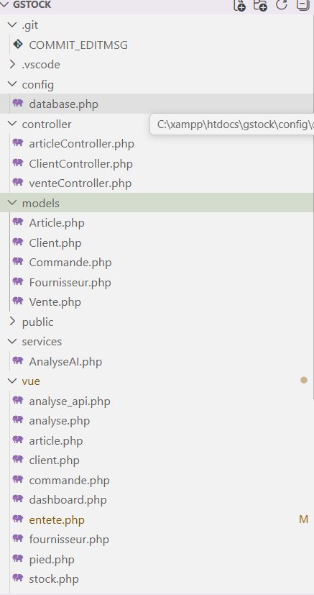
Architecture Backend
L'architecture choisie pour le backend suit le modèle MVC (Model-View-Controller), permettant une meilleure organisation du code et une maintenance facilitée.
  Model : Gère l’accès à la base de données et les opérations CRUD
  Controller : Contient les interfaces utilisateur (HTML, CSS, JavaScript)
  View : Contient la logique métier.
4. Structure du Projet
La structure du projet générée est comme suit :
La structure du projet backend

Slide 19
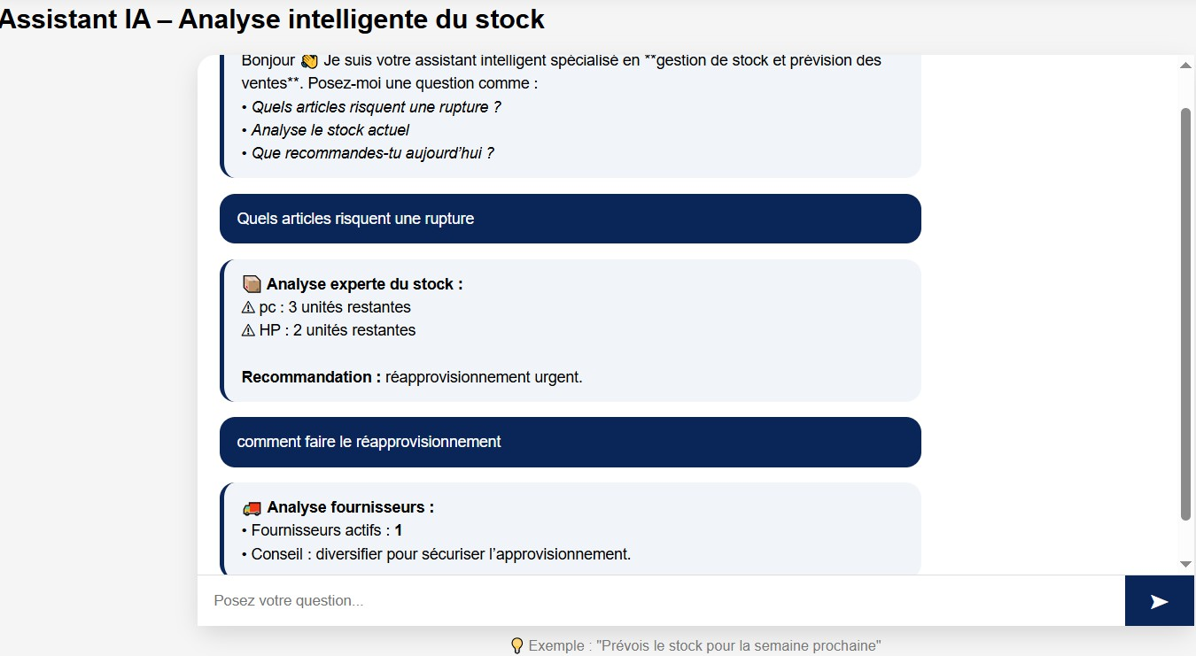
Gestion des Fonctionnalités Backend
Le backend assure les fonctionnalités suivantes :
  Gestion du stock (ajout, consultation des articles)
  Gestion des ventes et mise Ã jour automatique du stock
  Gestion des commandes fournisseurs
  Gestion des utilisateurs
  Affichage des statistiques dans le dashboard.
Connexion à la Base de Données
Technologie Utilisée
Le projet utilise PDO pour la communication avec la base de données MySQL gestion_stock_dclick. Tables Principales
  article :Gestion des produits et du stock.
  client : Informations des clients
  fournisseur :informations des fournisseurs.
  vente : enregistrement des ventes.
  commande : gestion des commandes.
  utilisateur : Authentification et accès sécurisé.
7. Intégration de l’Analyse Intelligente
Le projet GStock intègre une composante d’analyse intelligente basée sur l’exploitation des données de ventes.
8. Conclusion
Le développement backend de l’application GStock repose sur une architecture claire, sécurisée et évolutive. L’utilisation de PHP, MySQL et de l’architecture MVC permet de garantir la fiabilité du système tout en facilitant son évolution future, notamment avec l’intégration de l’intelligence artificielle.

Slide 20
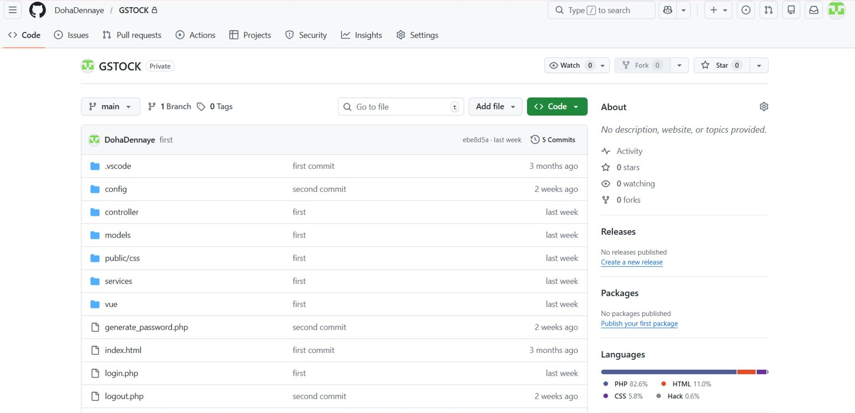
Gestion de Code Source avec GitHub
GitHub a été utilisé comme plateforme de gestion du code source pour la collaboration, le suivi des versions, et l’intégration continue.
Structure des Branches
  main :
    Branche principale pour les versions stables.
    Inclut uniquement les fonctionnalités testées et validées.
  test :
    Branche dédiée aux tests avant la fusion avec main.
Processus de Développement
Création de Branches Fonctionnelles : Chaque nouvelle fonctionnalité ou correction de bug est développée dans une branche dédiée.
Pull Requests (PR) : Les branches sont fusionnées dans test après validation via des pull requests.
Tags de Versions : Les versions importantes du projet sont marquées pour le
déploiement.
Exemples de Dépôt
Le dépôt est organisé en deux dossiers principaux :
back/ : Code source du backend basé sur PHP.
front/ : Code source du frontend basé sur HTML JavaScript.
Le projet dans Github

Slide 21
Intégration GitHub
Gestion des Versions : GitHub Actions pour automatiser les tests unitaires et vérifier l’intégration continue.
Collaboration : Assignation des issues et suivi des tâches via GitHub Issues.
•
Gestion des Tâches avec Trello
Trello a été utilisé pour gérer les tâches du projet en offrant une vue d'ensemble des travaux à réaliser.
Structure du Tableau Trello
Le tableau est organisé en colonnes représentant les étapes du développement :
  Backlog : Liste des fonctionnalités prévues pour le projet.
  To Do : Tâches à réaliser pour l'itération actuelle.
  In Progress : Tâches en cours de développement.
  Testing : Tâches en phase de tests unitaires ou d'intégration.
  Done : Tâches terminées et validées.
Collaboration avec Trello
    Les tâches sont attribuées aux membres de l'équipe.
    Les commentaires sont utilisés pour communiquer les détails et résoudre les problèmes.
    Les deadlines aident à respecter les échéances.
Exemple de Tâches
•
Backend :
Gestion des requetes HTTP et la logique de navigation entre les pages
Frontend :
  Développement des pages de gestion de stock.
Tests Unitaires et Débogage
Les tests unitaires et fonctionnels ont été réalisés manuellement à l’aide de scénarios de test, permettant de vérifier le bon fonctionnement des principales fonctionnalités du backend, notamment l’authentification, la gestion des articles, des ventes et des commandes.

Slide 22
Débogage
Utilisation des mécanismes intégrés de PHP, tels que la gestion des erreurs,
Analyse des exceptions PDO et l’inspection des flux d’exécution.
Chapitre 6 : Documentation du Projet
Cette documentation couvre les étapes pour configurer, exécuter, et tester le projet de gestion De stock, incluant les outils nécessaires et l'environnement requis.
Introduction
Le projet vise à gérer le stock. Ce chapitre détaille les configurations, les outils, et les étapes nécessaires pour le backend et le frontend.
Objectif du Projet
Développer une application permettant la gestion des articles, des clients,des commandes Des fournisseurs, des ventes, et des utilisateurs, avec un backend PHP et un frontend HTML.
Prérequis
Environnement :
  Système d’exploitation : Windows / Linux / macOS
  Serveur web : Apache (XAMPP ou WAMP)
  Langage backend : PHP 8 ou supérieur
  Base de données : MySQL
  Navigateur web : Google Chrome, Firefox ou équivalent
Outils :
.
  IDE : Visual Studio Code ou tout autre éditeur PHP.
  phpMyAdmin : Gestion de la base de données.
  Navigateur web : Test et affichage de l’application
  XAMPP / WAMP : Environnement de développement local

Slide 23
Structure du Projet
Backend :
  Controllers : Gèrent les requêtes HTTP et la logique de navigation entre les pages.
  Models : Contiennent la logique d’accès à la base de données et les opérations CRUD.
  Configuration : Centralise la connexion à la base de données via PDO.
Frontend :
  Views : Interface utilisateur en HTML et PHP.
  Styles : Mise en forme réalisée avec CSS et intégration d’icônes via Boxicons.
Scripts : JavaScript utilisé pour améliorer l’interactivité de l’interface..
Installation et Configuration
Pré-requis :
  Serveur web Apache (XAMPP )
  PHP 8 ou supérieur.
MySQL .
o
Navigateur web.
Configuration de la Base de Données :
CREATE DATABASE gestion_stock_dclick;
Configuration du Backend :
La connexion à la base de données est configurée dans le fichier :
config/database.php
Lancement de l’Application
Démarrer Apache et MySQL
Placer le projet dans le dossier htdocs
Accéder à l’application via le navigateur :
http://localhost/GSTOCK
6. Conclusion
Une documentation claire permet une configuration facile et une collaboration efficace entre les développeurs.

Slide 24
Conclusion Générale
Le projet de gestion de stock a permis de concevoir et de développer une application robuste, sécurisée, et évolutive, répondant aux besoins variés des utilisateurs,qu'ils soient administrateurs ou employé. En adoptant des technologies modernes telles que PHP pour le backend et HTML JavaScript pour le frontend, nous avons mis en œuvre une architecture claire et modulaire
basée sur le modèle MVC. Cette approche garantit la maintenabilité et la scalabilité du système.
Les fonctionnalités développées, comme la gestion des articles, des clients, des commandes et des fournisseurs, offrent une expérience utilisateur fluide et intuitive grâce à des
outils de conception tels que CSS. De plus, l'intégration d'outils pour
renforce les capacités de l'application tout en simplifiant la gestion des ressources.
L'utilisation d'outils de suivi tels que GitHub et Trello, combinée à des tests rigoureux
, garantit la qualité et la fiabilité des fonctionnalités livrées. La documentation claire et détaillée fournit une base solide pour toute future collaboration ou amélioration du système.
En somme, ce projet représente une étape significative dans l'application pratique des connaissances techniques acquises, tout en répondant à un besoin réel de gestion efficace de stock. Ce succès est le fruit d'un effort collectif, de l'accompagnement constant de l'encadrant, et d'une méthodologie de développement agile.
Avec cette base, l'application peut être facilement étendue pour inclure de nouvelles fonctionnalités ou s'adapter à d'autres contextes de gestion. Elle constitue ainsi une solution complète et moderne, prête à relever les défis actuels et futurs.

